Slide 1

任务三 绘制蔬果类
单元三 植物简笔画

Slide 2





教学目标
知识目标
能力目标
素质目标
01
02
03
--重点
--难点
了解蔬果的绘画方法与要求。
掌握不同种类的蔬果有不同的特点。
培养对事物的细致的观察力，能正确的归纳概括出其主要特点。
提高蔬果的绘画能力与水平。
通过对蔬果的观察分析，引导学生对事物的审美意识和精益求精的工匠精神。

Slide 3



目 录
CONTENTS
1
2
3
4
任务描述
任务准备
任务实施
点评总结

Slide 4
任务描述
任务描述
任务准备
任务实施
点评总结
任务描述
蔬菜和水果当中含有非常丰富的维生素、矿物质和膳食纤维，是儿童生长不可缺少的营养素来源。
我们如何启发幼儿不挑食和对蔬果的喜爱？你能否画出让人垂涎欲滴，可以激发幼儿食欲的鲜美蔬果来？

Slide 5

任务准备
任务描述
任务准备
点评总结
任务实施
^{1.} 任务方案制定：
^{2.} 任务相关知识：
以组为单位实施教学活动，使每个人都有锻炼、组织、协调和管理能力的机会。
按照任务书要求和获取的信息，把任务分解，制定任务计划，分派任务，填写任务评价表。
1
理论
知识
2
操作
技能
3
绘画
步骤
4
应用
创编

Slide 6
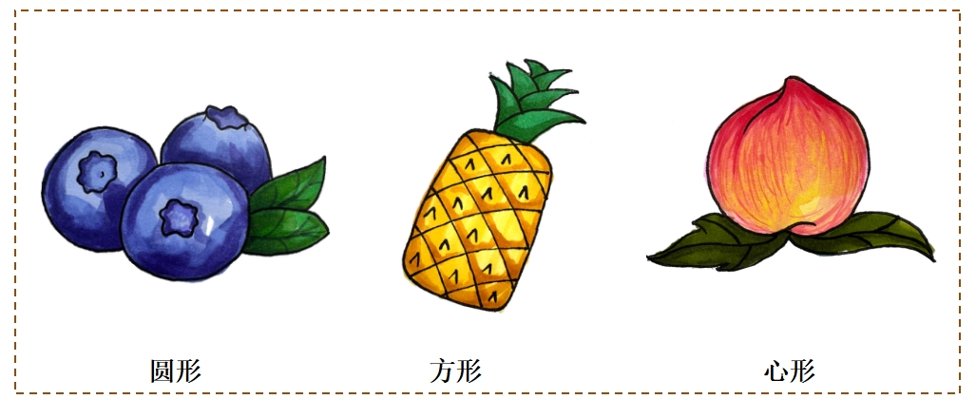
理论知识
任务描述
任务准备
点评总结
任务实施
绘画方法与要求：
有本节内容将蔬菜和水果归纳为蔬果类。
绘画时，以生活中常见的蔬菜水果为绘画对象，绘画时要注意表现蔬果的鲜美感，颜色鲜艳，果实饱满，使画面具有较好的观赏感。
蔬果类大多都呈圆形，体积感强，多用几何形和几何形的组合来概括表现。

Slide 7
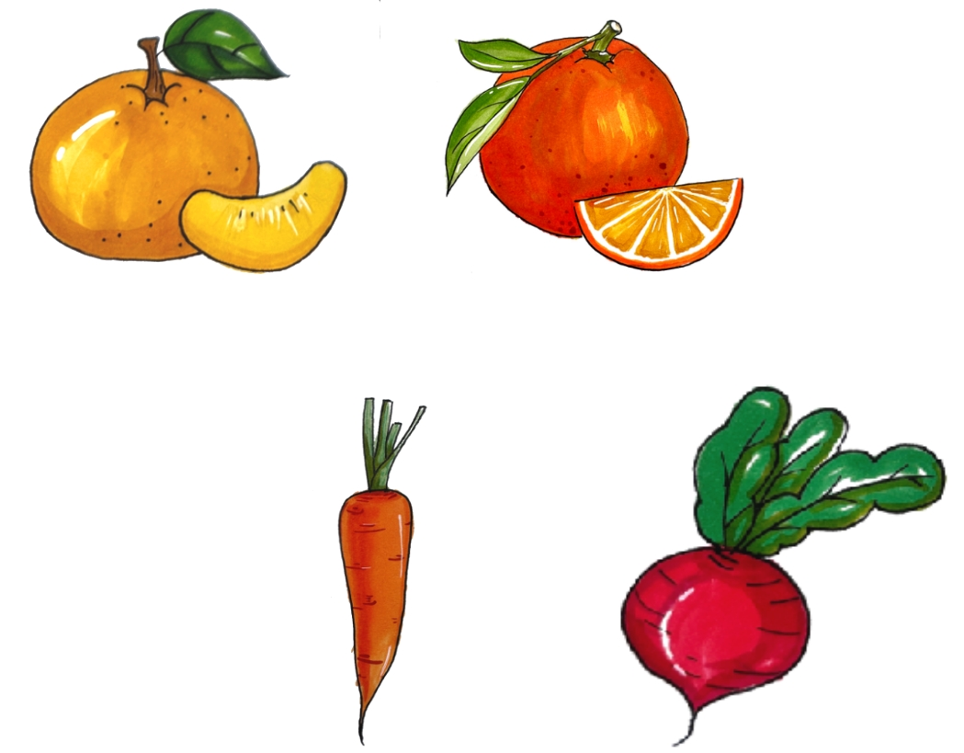
绘画技巧
任务描述
任务准备
点评总结
任务实施
绘画技巧：
在绘画前我们要善于观察，抓住物象的主要特点。
不同种类的蔬果有不同的特点，在绘画中为了区分物象种类，我们也可采用夸张手法，将其主要特点适当的夸张放大，使其特点更加明确，便于识别。

Slide 8
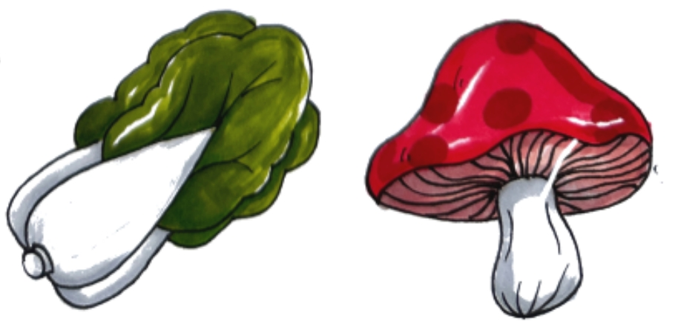
绘画步骤
任务描述
任务准备
点评总结
任务实施
蔬果类
在生活中要注意观察常见的蔬菜外形特征。
在绘画时多用流畅自然的弧线，来表现果实的饱满效果。

Slide 9
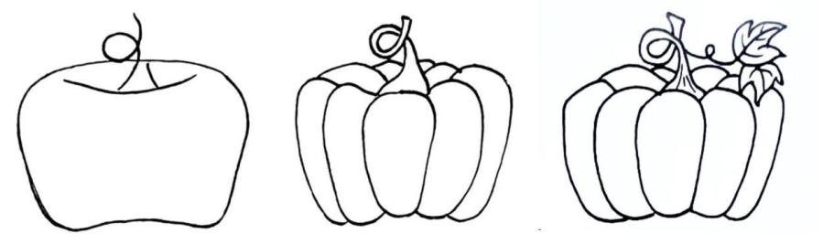
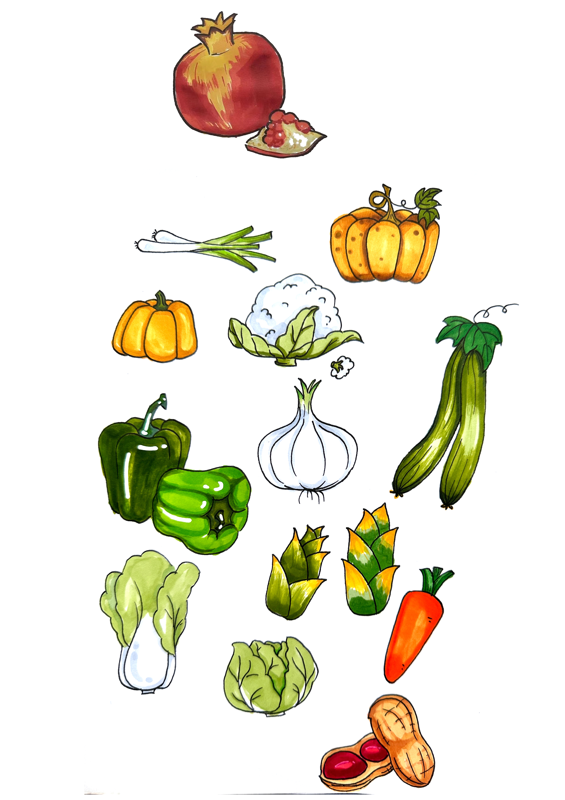
绘画步骤
任务描述
任务准备
点评总结
任务实施
1、南瓜
1.先概括表现南瓜的外轮廓。
2.刻画南瓜果实特点。在方形内画出南瓜上宽下窄的果实特点。
3.添加果梗和树叶细节，体现植物质感。
上色完成作画。

Slide 10
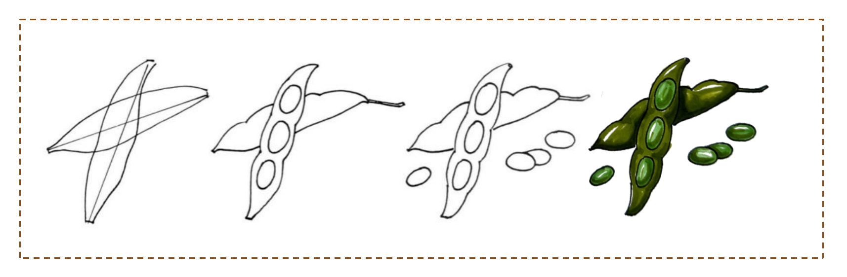
绘画步骤
任务描述
任务准备
点评总结
任务实施
2、豌豆
1.先画豌豆外轮廓形态。注意表现豌豆两头尖尖中间宽的外形特点。
2.画出豌豆外形细节，椭圆的豌豆及细长的果梗。
3.添加细节丰富画面内容。
4.上色完成绘画。

Slide 11
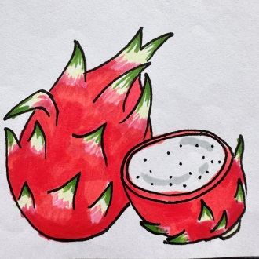
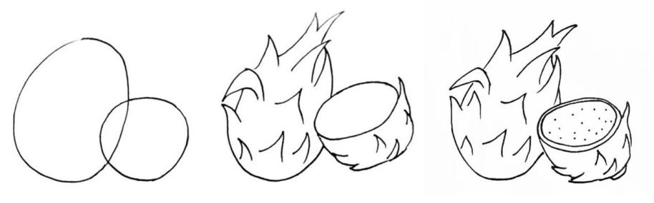
绘画步骤
任务描述
任务准备
点评总结
任务实施
3、火龙果
1.利用椭圆形画出火龙果外形特点。注意上尖下宽的外形特点。
2.在椭圆形的基础上，进一步刻画果皮特点。
3.添加果粒和果梗细节。整理画面，上色完成作画。

Slide 12
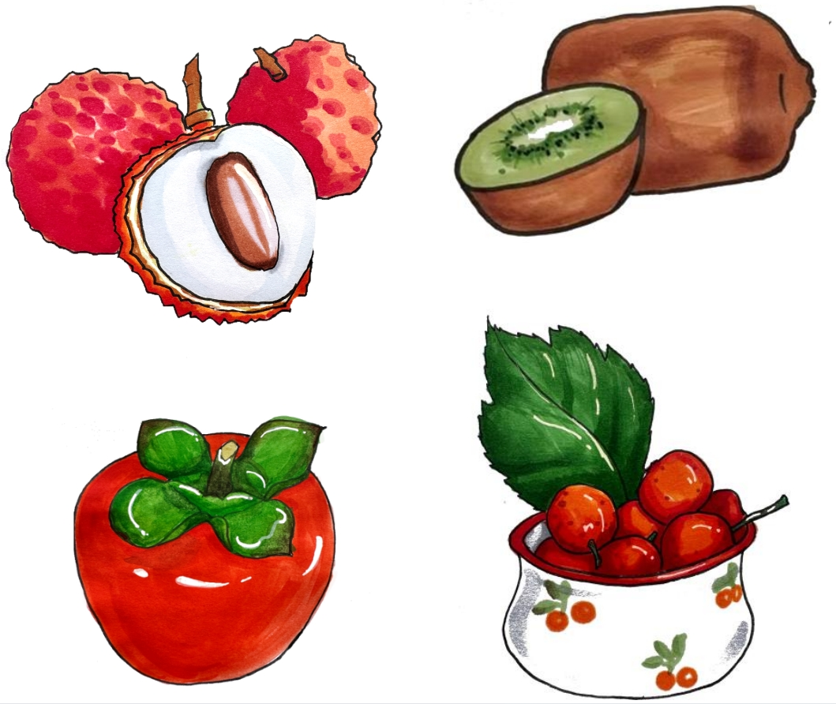
出示任务
任务描述
任务准备
任务实施
点评总结
拓展创新
我们国家幅员辽阔，南北方水土气候各不相同，许多蔬果都存在地域性的差别。
我们以南北方来划分，，动动你的小手用简笔画的形式把它们画下来，比比谁画的更多。

Slide 13
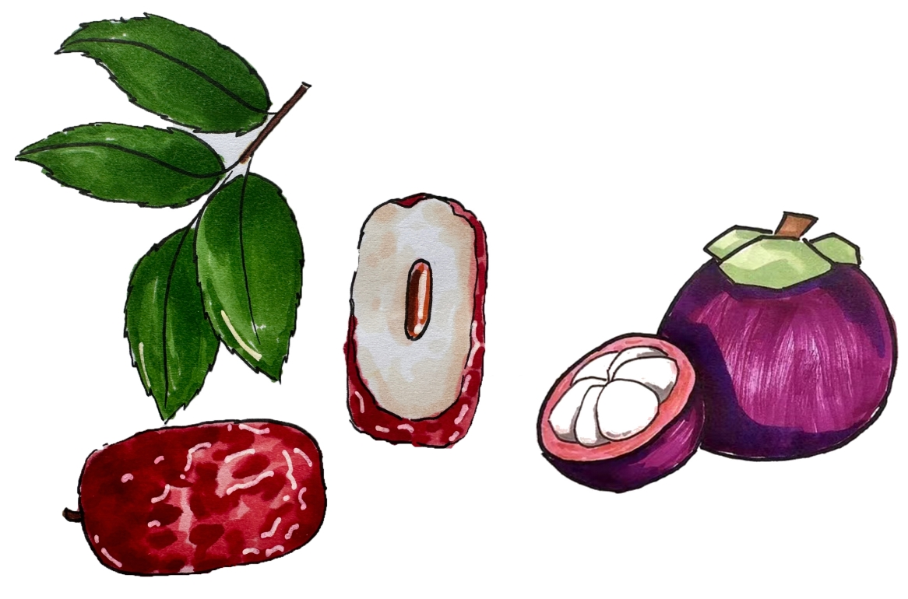
出示任务
任务描述
任务准备
任务实施
点评总结
拓展创新
我们国家幅员辽阔，南北方水土气候各不相同，许多蔬果都存在地域性的差别。
我们以南北方来划分，，动动你的小手用简笔画的形式把它们画下来，比比谁画的更多。

Slide 14
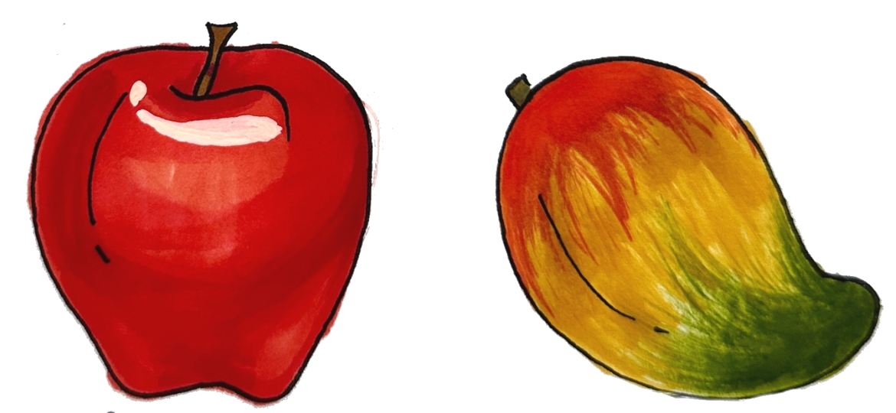
任务实施
任务描述
任务准备
任务实施
点评总结
示范
讲解
细心的同学会发现南北方水果果皮的厚薄不一样，这主要是气候的原因，生长在南方的水果需要厚厚的果皮来保护自身体内的水分不被蒸发掉。除此之外你还能发现有哪些不同吗？其原因又是什么？快来和同学们一起探讨吧！
我们以南北方来划分，用简笔画的形式把它们画下来，比比哪组画的最多。

Slide 15
任务实施小组合作 分组练习
任务描述
任务准备
任务实施
点评总结
翻一翻
小组合作
组长翻牌确定
绘画作品题目
组长分工合作
一人上台绘画
1
2
3
4
作品展示
评价模式
结构比例正确，富有变化，特点突出，色彩明快
学生自评
同学互评
教师点评

Slide 16





分组练习
翻一翻 领任务
1
2
3
4

Slide 17
任务实施小组合作 分组练习
任务描述
任务准备
任务实施
点评总结
1.绘画材料工具准备。
2.操作步骤与绘画内容。
（1）观察所选中的植物种类，归纳其特点，画出物象，并设计出同款多色的花卉。
（2）将领取的任务花卉，设计出大小不一，多种姿态的花束作品。
（3）完成《最美的花束》作品
3.作品展示，总结任务的完成过程并提交评价表。

Slide 18
点评总结
任务描述
任务准备
任务实施
点评总结
1
2
3
4
分析
概括
组合
上色
【分析 】
【 概括】
【 优化组合 】
【 完成上色 】
主要特征
生长环境
形：适合的、近似的
线：流畅无结节
按照结构优美的组合
比例大小位置要正确
添加细节上色
卷面干净整洁

Slide 19

点评总结
展
作品展 选出优胜小组
学生自评互评，教师点评
线条流畅，结构比例正确，色彩明快，抓住特征
评

Slide 20

任务检测
任务检测
按主题划分，分别以南方、北方、夏季、冬季，分别画出3幅不同品种的蔬菜类物象，共计12幅，8开纸横向构图，打12个格子。在右下角写班级、姓名。
优胜小组
每个主题画出2幅不同品种的蔬菜类物象，共计8幅，8开纸横向构图，打8个格子

Slide 21
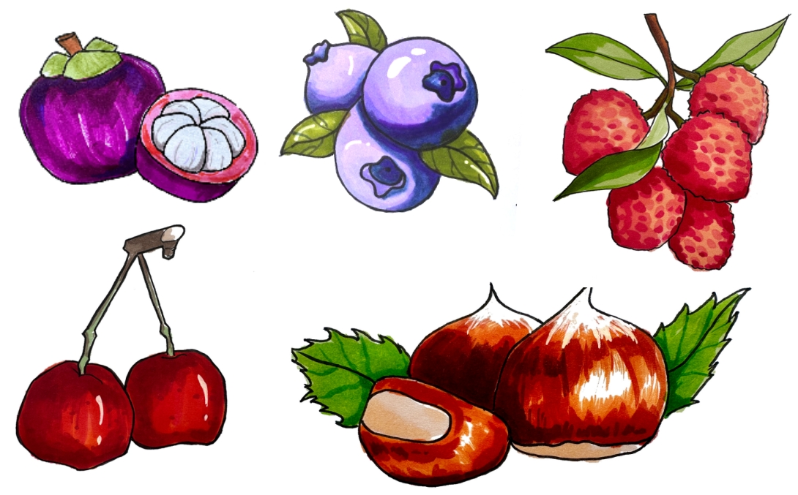
图例集锦

Slide 22
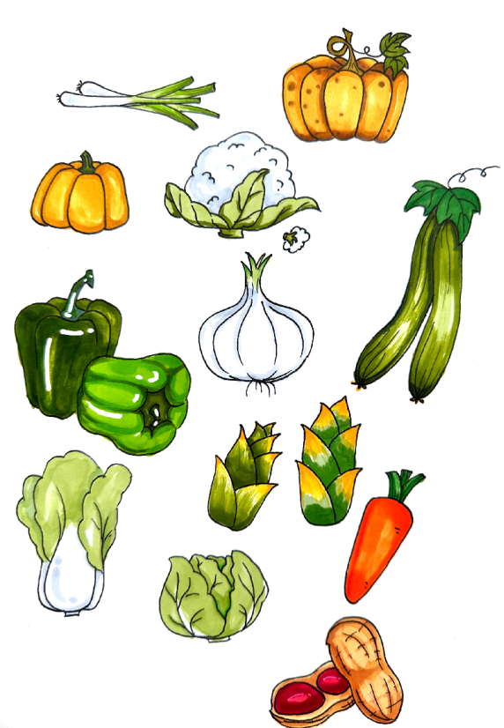
图例集锦

Slide 23
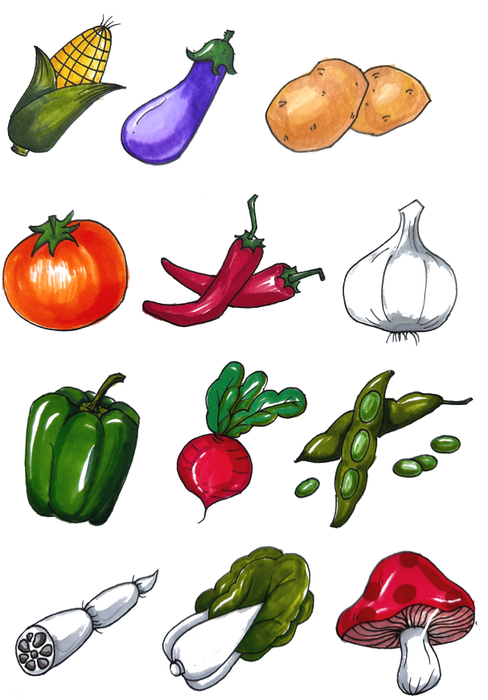
图例集锦

Slide 24
THANKS
后附优秀学生作业

